Slide 1
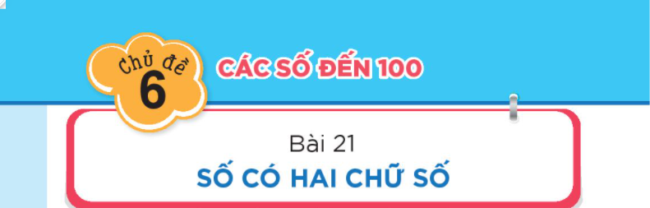


MÁI TRƯỜNG TUỔI THƠ
Toán 1 Tập 2 Trang 26-27

Slide 2

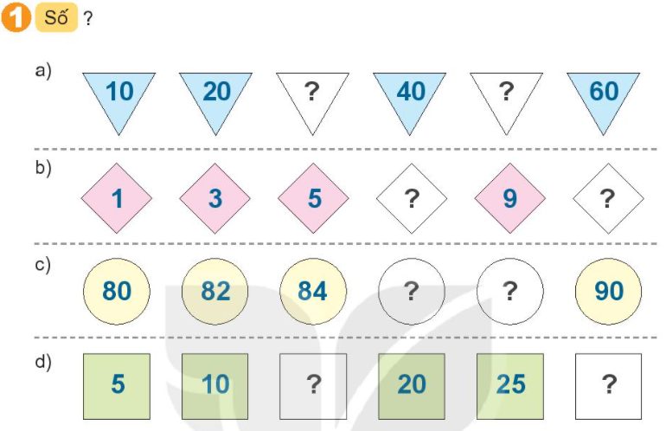
30
50
7
11
86
88
15
30

Slide 3
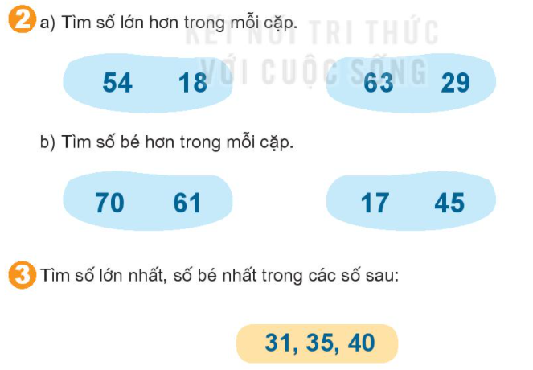

Slide 4

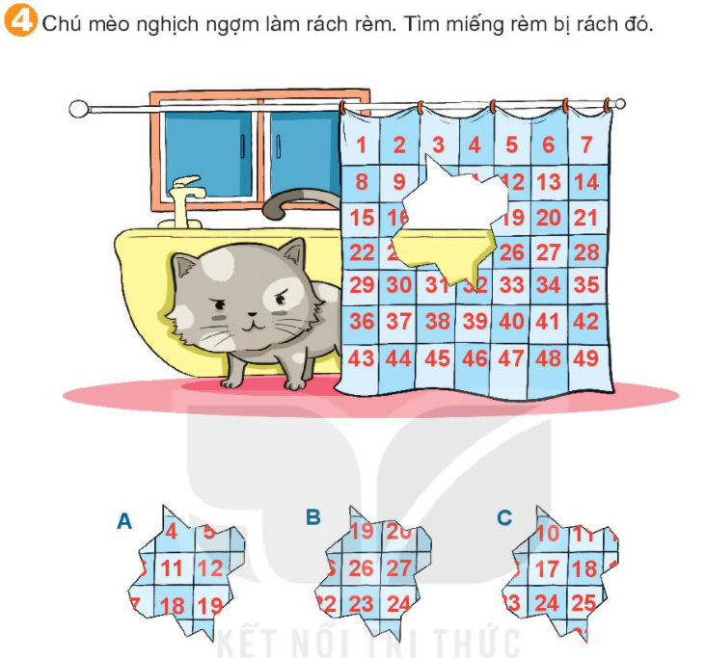

Slide 5
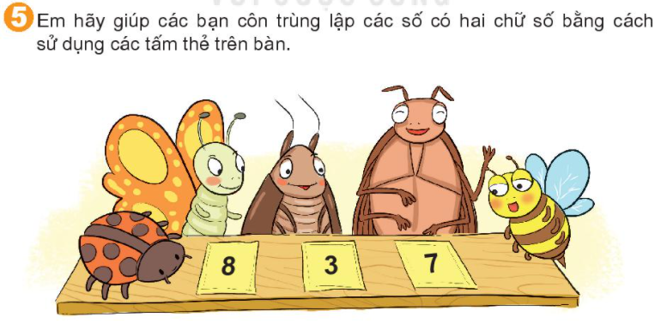
83
87
38
37
78
73

Slide 6
